Slide 1

НИЙСЛЭЛИЙН 2025 ОНЫ ТӨСВИЙН ТОДОТГОЛЫН ТӨСӨЛ
/2025 оны 06 сар/

Slide 2
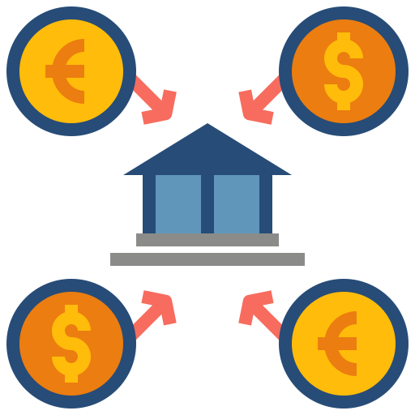


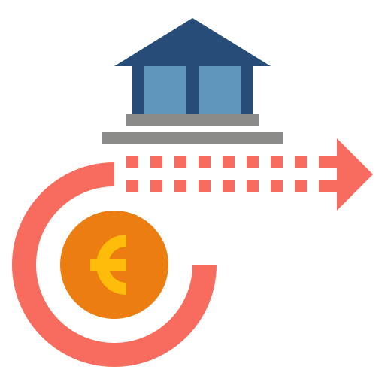
НИЙСЛЭЛИЙН 2025 ОНЫ ТӨСВИЙН ТОДОТГОЛЫН ТӨСӨЛ- ЗАРЛАГА
2025 онд хөрөнгийн зардлыг нийт 186.2 тэрбум төгрөгөөр бууруулах
/тэрбум төгрөг/
Улсын төсөвт төвлөрүүлэх шилжүүлэг
ОНХСангийн хөрөнгөөр санхүүжиж буй ТАХ-г НТХО-н жагсаалтад шилжүүлэх
Цаг үеийн нөхцөлтэй холбогдуулан тусгах хөрөнгө оруулалтын төсөл, арга хэмжээ
Урсгал зардал
+130.5
тэрбум төгрөг
+8.3
тэрбум төгрөг
+28.9
+18.5
тэрбум төгрөг ​
тэрбум төгрөг ​

Slide 3
НИЙСЛЭЛИЙН 2025 ОНЫ ТӨСВИЙН ТОДОТГОЛЫН ТӨСӨЛ
/тэрбум төгрөг/
ШААРДЛАГАТАЙ
ТӨСӨВ:
-288.7
ТЭРБУМ ТӨГРӨГ
-186.2 Зарлага
-34.2 Төсвийн орлогын бууралт
-68.3 Дүүргүүдийн төвлөрүүлэх орлогын бууралт
ЭХ ҮҮСВЭР:
+18.7
ТЭРБУМ ТӨГРӨГ
ЭХ ҮҮСВЭР
Төсөл, арга хэмжээний батлагдсан төсөв болон гэрээний зөрүү, ТЕНДЕРИЙН ХЭМНЭЛТ +18.7 тэрбум төгрөг;
1
Төсвийн орлогын бууралт: -34.2 тэрбум төгрөг;
2
Дүүргийн төвлөрүүлэх орлогын бууралт -68.3 тэрбум төгрөг;
3
НИЙТ ШААРДЛАГАТАЙ
ТӨСӨВ, зөрүү:
-270.0
ТЭРБУМ ТӨГРӨГ

Slide 4
НИЙСЛЭЛИЙН 2025 ОНЫ ТӨСВИЙН ТОДОТГОЛЫН ТӨСӨЛ, ХӨРӨНГӨ ОРУУЛАЛТ
/сая төгрөг/
САНХҮҮЖИЛТ ШААРДЛАГАТАЙ ТӨСӨЛ, АРГА ХЭМЖЭЭ
Д/д | Төсөл, арга хэмжээний нэр, хүчин чадал, байршил | Төсөвт өртөг | 2025 онд санхүүжих дүн, тодотголын төсөл
1 | СХД, 32 хороо, Хурганы зам (Эмээлтийн авто замаас шинэ цэцэрлэг хүртэл) | 10,453.5 | 535.2 | ЦДАШ-ын шилжүүлэх ажлын төсөв нэмэгдсэн.
2 | Тоньюукукийн замаас Плэйтайм аялал жуулчлалын цогцолбор газар хүртэлх авто зам, замын байгууламж (Улаанбаатар хот, Налайх дүүрэг, 3-р хороо) | 18,600.0 | 9,300.0
3 | Баянхошууны эцсийн буудлаас хойш үргэлжлэх 3.0 км авто зам, гүүрийн эхний ээлжийн ажил /Улаанбаатар хот, Сонгинохайрхан дүүрэг, 10 дугаар хороо/ | 2,917.6 | 1,249.0
4 | Дарь-Эхийн авто замын засвар, шинэчлэлт. (Сансарын колонкийн уулзвараас Дамбадаржаагийн уулзвар хүртэл) | 8,610.2 | 1,723.2
5 | Сонгинохайрхан дүүргийн 24 дүгээр хороонд шинээр баригдах авто зам (СХД 24 дүгээр хороо) | 1,304.8 | 136.4
6 | Манлайбаатар Дамдинсүрэнгийн гудамжийг нарны замтай холбох (Улаанбаатар хот, Баянзүрх дүүрэг, 25 дугаар хороо) | 1,953.8 | 1,361.3
7 | Авто худалдааны цогцолборын дэд бүтцийн ажил /СХД/ /Улаанбаатар хотын Олон улсын худалдаа, логистик төв/ | 11,768.4 | 2,895.2 | МЕД-тэй. Материалын үнийн өсөлт болон цалингийн өсөт
8 | Сургуулийн барилгын өргөтгөл, 640 суудал /Улаанбаатар, Хан-Уул дүүрэг, 2 дугаар хороо, 15 дугаар сургууль/ | 10,170,4 | 3,000.0
9 | Дамбадаржаа-Шадивлангийн авто замын засвар, шинэчлэлт. (Дамбадаржаагийн замаас Шадивлангийн зуслан хүртэл) | 5,815.8 | 928.5
 | ШИНЭЭР НЭМЭГДЭХ
1 | "ДЦС-2" ТӨХК-ийн үнс, хаягдал усны шугамыг "ДЦС-4" ТӨХК-ийн үнс зайлуулах, "ДЦС-4" ТӨХК-ийн үнсний №3-р шугамыг бүрэн өргөтгөж ф426*10мм шугамаар солих, Багер аж ахуй №2-ын насос №4, 5 өргөтгөх ажил | 7,855.3 | 7,855.3 | МЕД 2025.07.01 494/2025, 495/2025
 | НИЙТ ДҮН |  | 28,984.1

Slide 5
АНХААРАЛ ХАНДУУЛСАНД БАЯРЛАЛАА
УЛААНБААТАР ХОТ
2023 ОН

